Slide 1
Selvmordsforebygging hos eldre
Undervisningsmateriell 2024
Notes:
Informasjon til underviseren
Innholdet i denne PowerPoint-presentasjonen er satt sammen av ulike pedagogiske ressurser. De presenteres i en gjennomtenkt rekkefølge, slik at de kan brukes i undervisningen om selvmordsforebygging hos eldre.
Innholdet må tilpasses gruppa som undervisningen er rettet mot. Du må derfor velge hvilke elementer du ønsker å bruke.
Legg inn pauser der det passer.
Filmene i presentasjonen ligger som lenker til Vimeo. Du må derfor være koplet på nettet for å vise disse.
Skal plansjene deles med studenter, elever eller andre, må de være i pdf-format.
Bildene tilhører Aldring og helse og er rettighetsbelagt. Det betyr at det ikke er lov å kopiere dem eller bruke dem utenom denne PowerPoint-presentasjonen.
Deler av teorien i undervisningen er hentet fra ABC psykiske lidelser, hefte tre og er forfattet av Gudrun Austad.
Spørsmål om undervisningen kan rettes til post@aldringoghelse.no
For mer informasjon om selvmord og selvmordsforebygging hos eldre se www.aldringoghelse.no

Slide 2
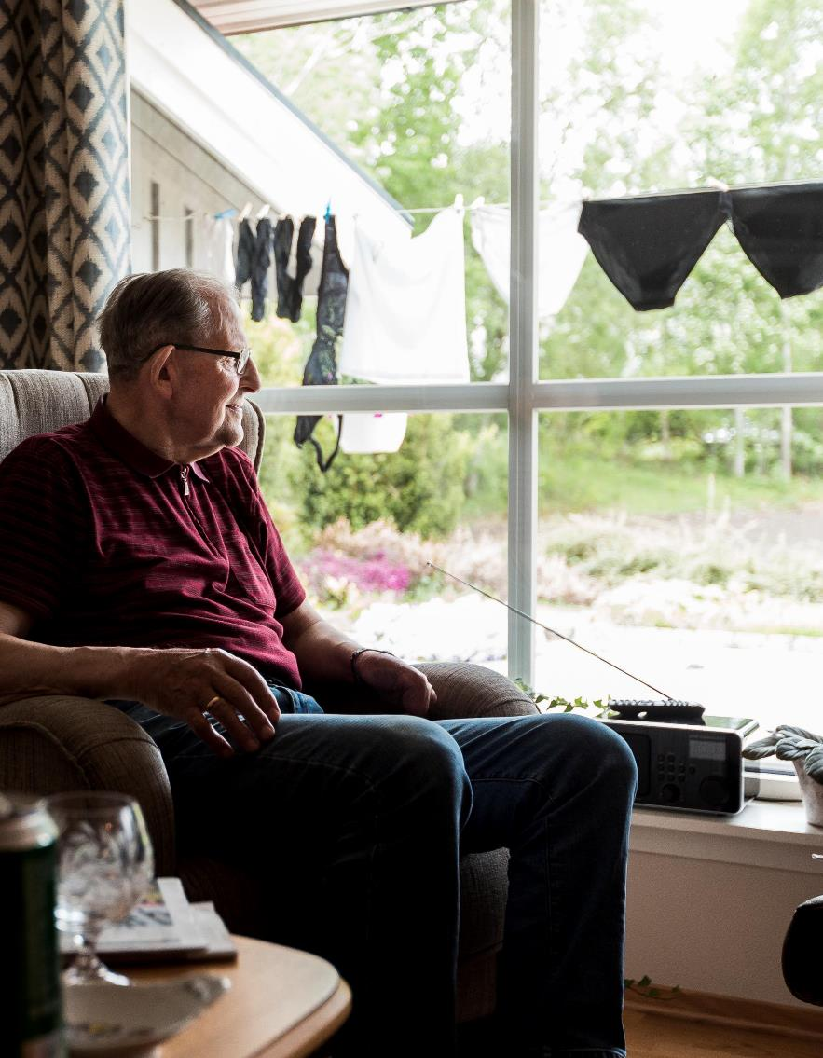
Temaer
Hva er selvmord?
Selvmord hos eldre
Risikofaktorer for selvmord hos eldre
Den vanskelige samtalen
Kommunikasjon
Samtaler om selvmord
Sikkerhetsplan
De pårørendes rolle
Foto: Martin Lundsvoll/Aldring og helse
Notes:
Vi skal nå gå gjennom noen temaer det er viktig å ha kunnskap om i arbeidet med å forebygge selvmord hos eldre.

Slide 3
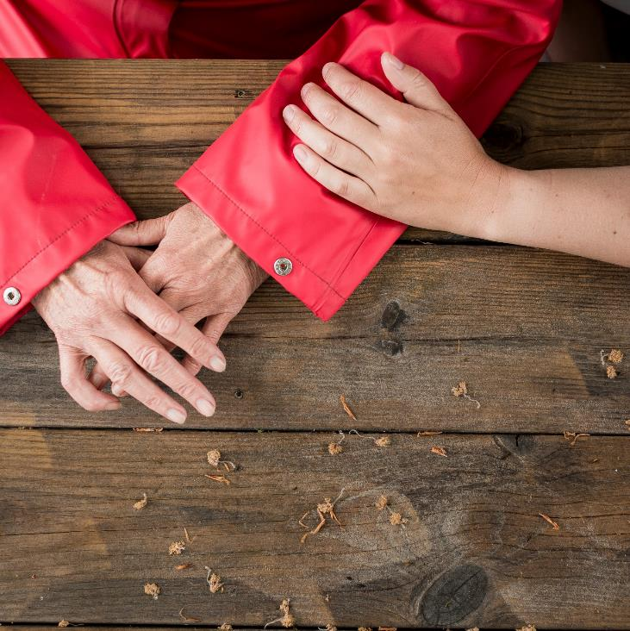

Hva er selvmord?
Selvmord er en handling individet foretar for å skade seg selv med intensjon om å dø, og hvor skaden fører til død.
Selvmordsforsøk er selvpåført forgiftning eller skade med intensjon om å dø.
Notes:
Det brukes mange ulike betegnelser om selvmord og selvmordsatferd. Vi bruker disse to betegnelsene slik:
Selvmord er en handling individet foretar for å skade seg selv med intensjon om å dø, og hvor skaden fører til døden.
Selvmordsforsøk er selvpåført forgiftning eller skade med intensjon om å dø.
Ikke alle selvmordsforsøk ender med selvmord, men vi vet at eldre oftere «lykkes» med selvmordsforsøk enn yngre. Det er derfor stor grunn til å ta selvmordstanker hos eldre alvorlig.

Slide 4
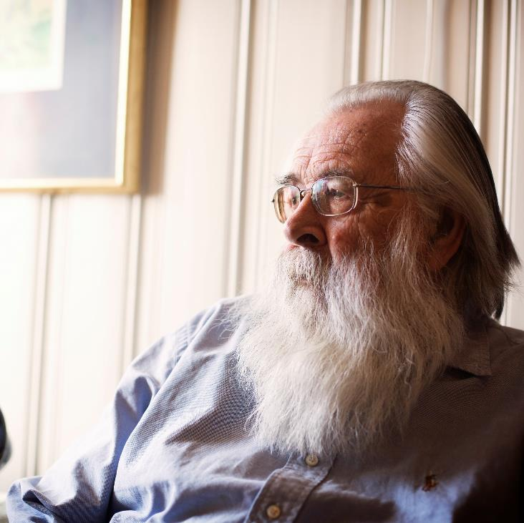
Selvmord hos eldre
Eldre dør oftere av selvmordsforsøk enn yngre fordi de
  er sårbare for komplikasjoner
  har fysiske sykdommer
  har nedsatt førlighet
  bor alene
  bruker mer dødelige metoder
  har sterkere intensjon
Flest eldre menn begår selvmord.
Notes:
I tillegg til å bruke mer effektive metoder har eldre flere sårbarhetsfaktorer som gjør at de oftere dør av selvmordsforsøket. I befolkningen som helhet dør én av femten som prøver å ta livet sitt, men blant dem over sekstifem år dør én av fire.
Det kan finnes flere grunner til at eldre oftere dør av selvmordsforsøk enn yngre. Eldre er fysisk mer sårbare og kan dø av komplikasjoner, de har flere fysiske sykdommer, og de har ofte nedsatt førlighet. Eldre bor oftere alene og blir dermed funnet senere, og de bruker mer dødelige selvmordsmetoder enn yngre. Eldre kan også ha en sterkere selvmordsintensjon – de er mindre i tvil om at de ønsker å dø, enn yngre er. Når eldre gjør selvmordsforsøk, må vi derfor ta det svært alvorlig.
I Norge har menn over åttifem år høyest selvmordsrate. Fire til fem ganger flere eldre menn enn eldre kvinner dør som følge av selvmord.

Slide 5
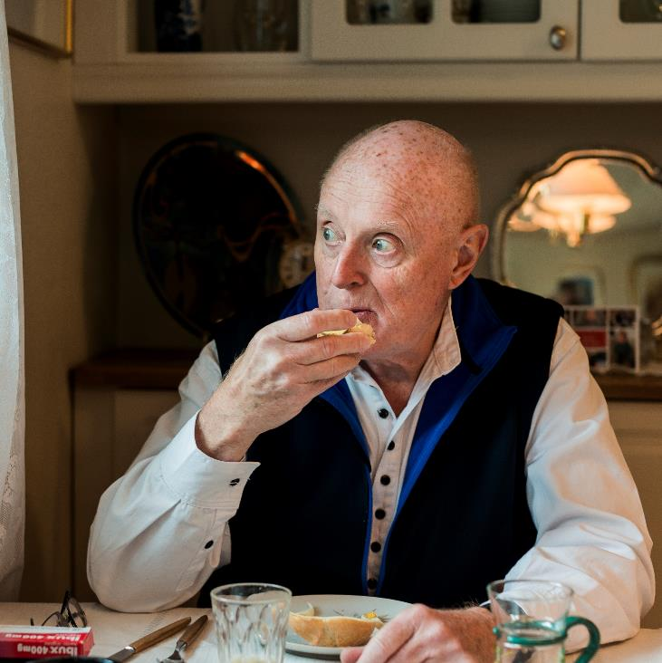
Spørsmål til refleksjon
Hvilke tanker har dere om at eldre som oftest «lykkes» med å ta sitt eget liv?
Notes:
Vi skal nå gjennomføre en refleksjonsøkt. Den tar ca. fem minutter.
Snakk sammen i gruppa (eventuelt to og to sammen) om hvilke tanker dere har om at eldre oftere «lykkes» med å ta sitt eget liv enn det yngre personer gjør.
Til underviseren
Etterpå kan gruppene oppsummere i plenum. På neste side vil dere få presentert noen årsaker til at eldre oftere lykkes med å ta sitt eget liv enn det yngre personer gjør.

Slide 6
Risikofaktorer for selvmord hos eldre
tidligere selvmordsforsøk
psykiske helseproblemer, som depresjon
rusmiddelproblemer
psykososiale risikofaktorer, som ensomhet, kriser og relasjonsproblemer, tap av partner
en rekke somatiske sykdommer, som kreft, nevrologiske sykdommer og kroniske smertetilstander samt tap av funksjon og sansesvikt (særlig nedsatt syn)
å være en eldre mann
traumer i barndommen
Notes:
Dessverre har eldre større selvmordsrisiko enn yngre. Helse- og omsorgspersonellet bør kjenne til noen spesielle risikofaktorer for å være ekstra «på vakt» og kunne fange opp selvmordstanker hos eldre.
Forskning viser at det kan finnes noen felles trekk i livshistorie, personlighetstrekk og relasjonserfaringer hos eldre som har tatt sitt eget liv. Uten at dette kan generaliseres, viser forskning at eldre som tar livet sitt, kan ha opplevd en vanskelig oppvekst med barndomstraumer, men at de har kommet seg gjennom det som sterke og handlingsorienterte mennesker. De kan ha vært både viljesterke og egenrådige og hatt evne til å kontrollere seg selv og andre. Relasjonelt kan de ha blitt opplevd som distanserte og vanskelige å bli kjent med.
Eldre som har tatt livet sitt, kan ha hatt vansker med å akseptere og tilpasse seg sine funksjonstap i eldre år. Selvfølelsen deres kan ha vært knyttet til å yte og ha kontroll, og de kan ha opplevd tap av kontroll som svært truende. Andre studier av selvmord blant eldre finner at sykdom og funksjonsnedsettelse kombinert med tap av uavhengighet kan øke risikoen for selvmord. Det samme kan det å ikke lenger føle seg til nytte, oppleve å ha mistet verdi, tape verdighet og ha nedsatt livsglede. Disse faktorene kan være en dødelig kombinasjon.

Slide 7
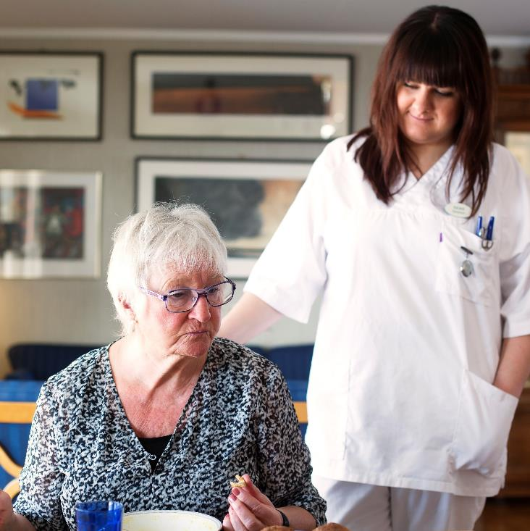
Å oppleve seg verdiløs
Eldre kan oppleve
  negative holdninger i samfunnet
  å ikke være til nytte
  å ha mindre verdi
  Slike holdninger må bekjempes.
Notes:
Eldre snakker kanskje enda mindre om egne selvmordstanker enn det yngre gjør. Eldre kan oppleve at de er mer en belastning enn en ressurs for samfunnet, for eksempel ved at ord som «eldrebølgen» brukes for å beskrive at den eldre delen av befolkningen vil øke i årene framover. Dette kan ha negativ innvirkning på eldres opplevelse av å være til nytte og ha en verdi.
Våre holdninger til selvmord vil skinne gjennom når vi er sammen med pasienten. Det er viktig at helse- og omsorgspersonellet bekrefter verdien eldre har, gjennom å ta seg tid og vise forståelse. Helse- og omsorgspersonellet må også formidle kunnskap om at eldre som tenker på å ta livet sitt, i likhet med yngre kan ha god nytte av riktig oppfølging og behandling.

Slide 8
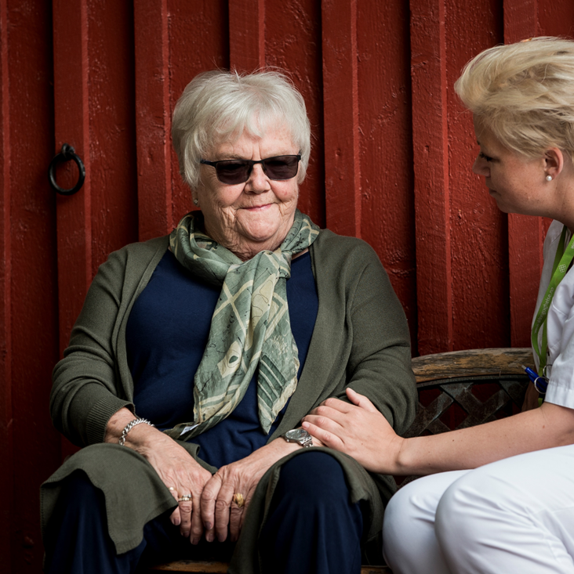
Ta bekymring om selvmord på alvor
Ta bekymringen din på alvor, og snakk med pasienten.
Ha lav terskel for å spørre om selvmord.
Det ligger mye omsorg i direkte spørsmål om selvmord.
En god relasjon danner et godt utgangspunkt for en samtale om selvmord.
Snakk med den faglig ansvarlige eller din nærmeste leder om dine bekymringer.
Husk å dokumentere!
Notes:
Det finnes ingen sikre tegn på at en person ønsker ta livet sitt, men det finnes noen risikofaktorer. Helse- og omsorgspersonellet kan være bekymret for at pasienter skal ta livet sitt, men kan samtidig finne det vanskelig å snakke med pasienten om disse bekymringene. Det er viktig at helse- og omsorgspersonellet som har kontakt med personen, tar bekymringene på alvor og undersøker de mulige selvmordsignalene pasienten gir.
Det er ikke sikkert personen forteller om selvmordstankene sine, men hun eller han kan ha endret atferd i det siste. Har personen gått fra å være en vennlig og blid person med pågangsmot til å bli mer tilbaketrukket, stille og oppgitt? Kanskje har personen prøvd å ta livet sitt tidligere eller kommet med utsagn som tyder på at vedkommende ønsker å dø. Hvordan kan man vite om personen mener alvor? Finnes det noen tegn på selvmordsfare som helse- og omsorgspersonellet kan se etter?
For å identifisere selvmordstanker må man spørre vedkommende. Helse- og omsorgspersonellet bør ha lav terskel for å spørre om selvmord. Det er ikke farlig å spørre direkte om dette, det øker ikke sannsynligheten for selvmordsatferd. Vis at du spør fordi du bryr deg og er bekymret. Forskning viser at det føles ensomt å gå med selvmordstanker. Derfor kan det oppleves mindre ensomt og virke forebyggende om spørsmålet om selvmordstanker stilles.
Det kan ligge mye omsorg i et direkte spørsmål om selvmord. En god relasjon og opparbeidet tillit kan gjøre det trygt for personen å snakke med nettopp deg om selvmordstankene personen har.
Det kan være et stort ansvar å vite om pasientens selvmordstanker. Derfor må du snakke med den faglig ansvarlige der du jobber, eller med din leder om dette. Dokumenter også samtalen i pasientens journal.

Slide 9
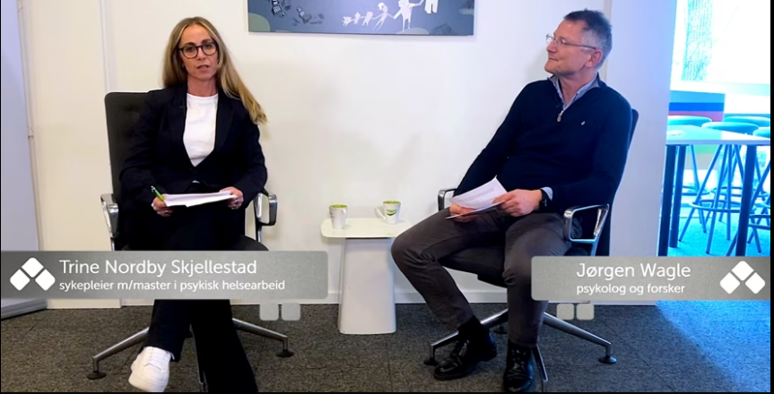
Film: Snakk om det, det kan redde liv
Lenke til filmen: https://vimeo.com/931970009/5958513adb (8.21 min)

Slide 10
Spørsmål til refleksjon
Hvilke følelser kan helse- og omsorgspersonellet ha hvis de skal snakke med en eldre person som de er bekymret for skal ta livet sitt?
Hva tenker dere er det viktigste å formidle til pasienten i en slik samtale?
Hva kan være grunner til at helse- og omsorgspersonellet kan tenke at det er «mer naturlig og forståelig» at eldre tar livet sitt, enn at yngre gjør det?
Notes:
Nå skal dere sitte i gruppene (eller to og to) og reflektere sammen over følgende spørsmål:
Hvilke følelser kan helse- og omsorgspersonellet ha hvis de skal snakke med en eldre person som de er bekymret for skal ta livet sitt?
Hva tenker dere er det viktigste å formidle til pasienten i en slik samtale?
Hva kan være grunner til at helse- og omsorgspersonellet kan tenke at det er «mer naturlig og forståelig» at eldre tar livet sitt, enn at yngre gjør det?

Slide 11
Kommunikasjon i samtalen
Rammene for samtalen bør være tilrettelagt. Du bør sette av tid, og det bør ikke være forstyrrende elementer rundt dere.
Vær til stede fullt og helt i samtalen. Det viser du gjennom å ha øyekontakt, være vendt mot personen og vise oppmerksomhet.
I dialogen bør du lytte aktivt. Det gjør du ved å bekrefte personen gjennom å komme med små kommentarer, stille undrende spørsmål eller omformulere det personen sier, for å sikre at du har forstått budskapet.
Notes:
Når du er bekymret for om en pasient går med selvmordstanker, bør du snakke med pasienten om dette på en empatisk måte.
Rammene for samtalen bør være tilrettelagt. Du bør sette av tid, og det bør ikke være forstyrrende elementer rundt dere. Du bør også være fullt og helt til stede i samtalen. Det viser du gjennom å ha øyekontakt, være vendt mot personen og vise oppmerksomhet. I dialogen bør du lytte aktivt. Det gjør du ved å bekrefte personen gjennom å komme med små kommentarer, stille undrende spørsmål eller omformulere det personen sier, for å sikre at du har forstått budskapet.
Gjennom en slik samtale kan dine bekymringer bli bekreftet eller avkreftet, eller du kan fortsatt være usikker.
Dette er ikke alltid lett å få til en rolig samtale i en travel hverdag. Behovet for slike samtaler kan komme når du føler du ikke har tid, eller når du er lite forberedt. På neste plansje får du noen konkrete tips til hva du kan si for å vise at du bryr deg, og for å avklare hvor akutt selvmordsfaren er.

Slide 12
Hvordan innlede en samtale om selvmordstanker?
«Hvordan er det med livslysten din?»
«Er det sånn at du av og til tenker på å ta livet ditt?»
«Jeg synes du har forandret deg litt i det siste. Hvordan har du det egentlig?»
«Tenker du at det hadde vært bedre om du var død?»
«Mange opplever det vanskelig å bli syk og hjelpetrengende. Hvordan opplever du det?»
«Jeg er bekymret for hvordan du har det om dagen. Er det slik at du tenker på å ta ditt eget liv?»
«Beklager at jeg er litt direkte, men er det slik at du ønsker eller har tanker om eller planlegger å ta livet ditt?»
Notes:
Å snakke om selvmordstanker vil for mange være følelsesladet, og det må gjøres med forståelse og empati. Det du sier, må tilpasses situasjonen og personen. Det kan være vanskelig å finne gode ord og setninger når du skal snakke med en person om at du er bekymret for om hun eller han ønsker å ta sitt eget liv. Her er noen forslag til spørsmål du kan innlede en slik samtale med:
Hvordan er det med livslysten din? Er det sånn at du av og til tenker på å ta livet ditt?
Jeg synes du har forandret deg litt i det siste. Hvordan har du det egentlig? Tenker du at det hadde vært bedre om du var død?
Mange opplever det vanskelig å bli syk og hjelpetrengende. Hvordan opplever du det?
Jeg er bekymret for hvordan du har det om dagen. Er det slik at du tenker på å ta ditt eget liv?
Beklager at jeg er litt direkte, men er det slik at du ønsker eller har tanker om eller planlegger å ta livet ditt?
Hvis pasienten bekrefter din bekymring, kan du spørre om vedkommende har planlagt tidspunkt, sted og metode for selvmordet. Ved konkrete planer kan det være stor risiko for at pasienten vil gjennomføre selvmordsforsøket.
Å spørre noen direkte om de har tenkt å ta livet sitt, øker ikke faren for selvmord.

Slide 13
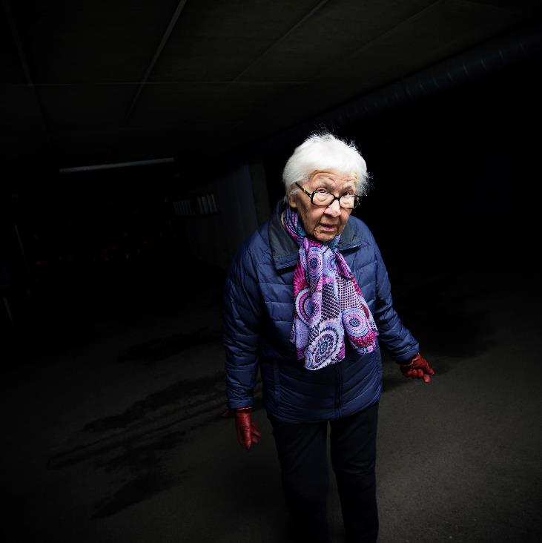
Hvis pasienten har selvmordstanker
Ta kontakt med helsepersonell som har kompetanse på kartlegging og oppfølging av personer med selvmordsrisiko.
Ved akutt selvmordsfare skal du ikke forlate pasienten før annet kompetent helsepersonell har tatt over ansvaret.
Ring fastlegen eller legevakta for råd hvis du er usikker.
Ring 113 ved akutt fare.
Notes:
Hvis du får bekreftet at pasienten har selvmordstanker, skal du ta kontakt med annet helsepersonell med kompetanse på selvmordsskartlegging, slik at de kan ha en kartleggende samtale med pasienten.
Husk! Ved akutt selvmordsfare skal du ikke forlate pasienten før annet kompetent helsepersonell har tatt over ansvaret. Ring fastlegen eller legevakta for råd hvis du er usikker.

Slide 14
Kartleggende samtale – ett skritt videre
Helse- og omsorgspersonellet har ansvar for å snakke med pasienter de er bekymret for skal begå selvmord.
Bekymring meldes videre til kompetente fagpersoner på feltet.
Kartleggende samtale kan gjennomføres av dem som har fått opplæring i dette.
Videre oppfølging og behandling drøftes og bestemmes sammen med lege eller psykolog.
Opplæring i kartleggende samtaler kan gis som internundervisning eller gjennom sertifiserte kurs.
Notes:
Når helse- og omsorgspersonellet er bekymret for om pasienter har selvmordstanker, bør de snakke med pasienten om dette. Deretter må de videreformidle sin bekymring til fagpersoner som har kompetanse på kartlegging og oppfølging av personer med selvmordsrisiko. Pasienten med forhøyet selvmordsrisiko bør kartlegges systematisk gjennom det som kalles en kartleggende samtale. Det krever opplæring for å gjennomføre slike samtaler.
Hvis selvmordsrisikoen blir vurdert som forhøyet etter en kartleggende samtale, må denne risikoen drøftes med lege eller psykolog, og videre oppfølging og behandling avgjøres.
Opplæringen i å gjøre kartleggende samtaler kan gis som internundervisning på arbeidsplassen, eller man kan ta sertifiserte kurs i regi av kommunen, spesialisthelsetjenesten eller andre som gir opplæring i dette.

Slide 15
PAUSE

Slide 16
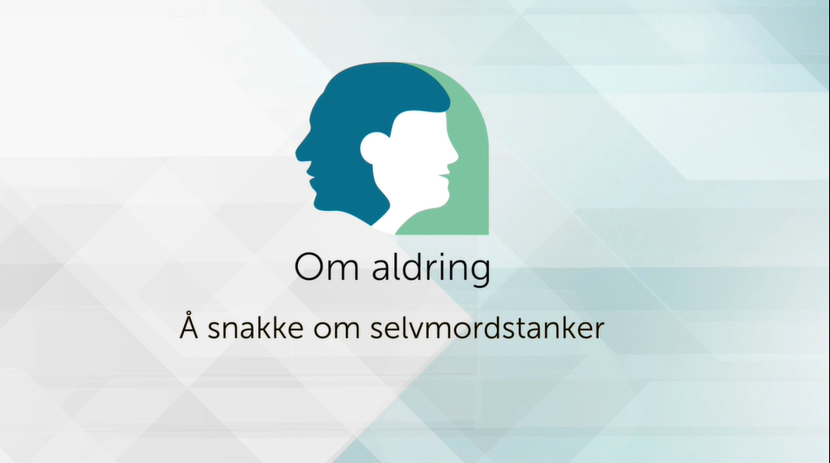
Foredrag/samtale: Å snakke om selvmordstanker
Lenke til filmen: https://vimeo.com/934440888 (21 min, husk å slå på teksting)
Notes:
Vi skal nå høre en samtale mellom Evind Aakhus og Håkon Holvik Torgunrud om det å snakke om selvmordstanker hos eldre. De vil gi noen råd om hvordan du kan ta opp selvmordstanker med eldre du er bekymret for. Etter filmen skal dere ha et rollespill om akkurat dette, så hør godt etter.

Slide 17
Rollespill
Gå sammen i grupper på tre personer.
Velg case, enten Peder som bor hjemme, eller Peder som bor på sykehjem (egne plansjer).
Fordel roller: pasient, helse- og omsorgspersonale og observatør. Dere skal prøve alle tre rollene og reflektere over dem (egen plansje).
Gå gjennom refleksjonsspørsmålene til slutt når alle har prøvd seg i de tre rollene.
Tidsbruk er ca. tjue minutter.
Oppsummer i plenum til slutt.
Notes:
I dette rollespillet skal vi utforske hvordan det er å snakke med en eldre person som kan stå i fare for å begå selvmord. Dette krever empati, kunnskap og riktig tilnærming, og derfor er det viktig å øve på det! I rollespillet skal en helse- og omsorgsarbeider kommunisere og støtte Peder, som har selvmordstanker. Personen skal sette seg inn i Peders situasjon og samtale med ham. Observatøren skal reflektere over samhandlingen mellom Peder og helse- og omsorgsarbeideren og se etter tegn på deres behov for støtte.
Gå inn i dette med åpent sinn, og lær av hverandre i denne øvelsen om selvmordsforebygging!
Gå sammen i grupper på tre personer. Fordel roller: pasient, pleier og observatør. Dere skal prøve alle tre rollene.
Lederen avgjør hvor mye tid dere skal sette av til rollespillet, men alle må få prøve de ulike rollene. Det betyr at dere må bruke minimum tjue minutter.
Etterpå oppsummerer vi i plenum.
Dere får presentert to caser, ett når Peder bor hjemme, og ett når han har kommet på sykehjem. Dere bestemmer selv hvilket case som er mest aktuelt for dere, ut fra hvor dere jobber.
Til underviseren: I mappa med ressurser der denne PowerPoint-presentasjonen ligger, finnes en beskrivelse av et mer omfattende rollespill som tar ca. én time å gjennomføre. Rollespillet som blir presentert her, er en forkortet utgave av dette.

Slide 18
Case til rollespill: Peder bor hjemme
Peder er 80 år. Han har hatt en god jobb som leder. Inntil for få år siden har han tilbrakt mye av fritiden på hytta og gått turer i fjellet. Da kona ble syk, flyttet de fra enebolig til leilighet. Kona døde for tre måneder siden, og Peder savner henne uendelig mye. Han har ingen å snakke med lenger, ingen å mimre med eller å le med. Peder dekker noen ganger på til henne når han skal spise, for da kan han forestille seg at hun er der.
Peder ble sittende mye stille da kona var syk, for hun trengte ham hele tiden. Nå er fysikken dårlig, og han må bruke stokk. Peder har falt noen ganger ute, så han er blitt redd for å gå ut. Dette synes han er flaut, og han vil ikke si det til noen. Barna hans er en god støtte, men de bor langt unna. Livet har blitt så annerledes, og han tenker på om han orker å leve videre. Dagene er blitt lange og meningsløse.
Notes:
Dette er historien om Peder som bor hjemme. Dere skal lage et rollespill knyttet til den (les caset høyt).

Slide 19
Case til rollespill: Peder bor på sykehjem
Peder er 80 år. Han har hatt en god jobb som leder. Inntil for få år siden har han tilbrakt mye av fritiden på hytta og gått turer i fjellet. Da kona ble syk, flyttet de fra enebolig til leilighet. Kona døde for tre måneder siden, og Peder savner henne uendelig mye. Han har ingen å snakke med lenger, ingen å mimre med eller å le med.
Peder ble sittende mye stille da kona var syk, for hun trengte ham hele tiden. Nå er fysikken dårlig, og han må bruke stokk. Hukommelsen skranter også, og Peder synes det er vanskelig at han glemmer så mye. Peder har behov for så mye hjelp i hverdagen at han har fått vedtak om langtidsplass i sykehjem, og han flyttet inn på sykehjemmet for noen måneder siden. Han trives ikke og føler seg alene. Her er flere som sier og gjør merkelige ting, de har åpenbart demens. Peder holder seg for det meste på rommet sitt. Barna er en god støtte, men de bor i andre byer. Livet har blitt så annerledes, og han har begynt å tenke på om han virkelig orker å leve videre. Dagene er blitt lange og meningsløse.
Notes:
Her er historien om Peder når han har flyttet til sykehjemmet (les caset høyt).

Slide 20
Refleksjonsspørsmål
Peder: Hvordan følte du deg under samtalen? Følte du deg hørt og forstått? Hvordan var det å snakke om situasjonen? Opplevde du at du fikk hjelp? Hvordan var det å bli spurt direkte om du hadde selvmordstanker?
Helse- og omsorgspersonalet: Hvordan opplevde du kommunikasjonen med Peder? La du merke til uro, angst eller depresjon i kroppsspråket til Peder? Hvordan påvirket det deg? Hvilke vurderinger gjorde du underveis i samtalen? Hva gjorde du for å hjelpe og støtte Peder? Var dette hensiktsmessig? Var dette omsorgsfullt? Hvordan kunne kommunikasjonen blitt forbedret? Hvilke endringer kunne påvirket samtalen for begge parter? Hvordan opplevde du å spørre Peder direkte om han hadde selvmordstanker?
Observatøren: Hvordan var det å observere og lytte? Ble du oppmerksom på noe ved kroppsspråket hos Peder eller hos helse- og omsorgspersonalet? Påvirket noe ved helse- og omsorgspersonalet din oppfatning av situasjonen? La du merke til noe som helse- og omsorgspersonalet gjorde eller sa, som hadde en positiv virkning på Peder? Kunne noe vært gjort annerledes?
Notes:
Fordel rollene og start rollespillet. Skift rolle etter ca. fem minutter.
Her er refleksjonsspørsmålene dere skal bruke i rollespillet etter at alle har hatt alle tre rollene.
(Rollespillet starter og varer minst tjue minutter.)

Slide 21
Oppsummering av rollespill i plenum
Hvordan påvirket rollespillet din forståelse av selvmordstanker hos eldre og betydningen av empatisk kommunikasjon?
Hvor viktig er kroppsspråket i slike samtaler? Bør dere være oppmerksom på noen ikke-verbale signaler?
Oppdaget dere noen spesifikke metoder eller teknikker som kan være nyttige i slike samtaler? (For eksempel aktiv lytting, åpne spørsmål, validering av følelser.)
Del tips og strategier for å håndtere den emosjonelle belastningen som kan følge med denne typen arbeid.
Hva er det viktigste dere har lært av denne øvelsen?
Notes:
Vi skal nå oppsummere i plenum det dere har snakket om i gruppene.
(Underviseren utfordrerer gruppene til å dele noen erfaringer fra rollespillet.)

Slide 22
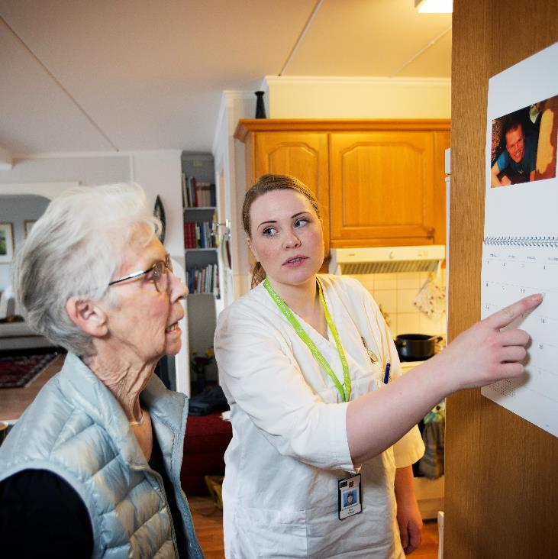
Sikkerhetsplan
Halverer risikoen for et (nytt) selvmordsforsøk.
Sikkerhetsplanen kartlegger hvordan vi kan
a) gjenkjenne faresignaler
b) benytte indre mestringsstrategier
c) benytte ytre mestringsstrategier
d) kontakte profesjonelle hjelpere
e) begrense tilgjengelige metoder
Notes:
Jeg skal nå si litt om et verktøy som kalles en «sikkerhetsplan». Helsedirektoratet anbefaler at vi bruker dette verktøyet når vi skal vurdere selvmordsrisiko. Solid forskning viser at ved å lage en sikkerhetsplan dobles pasientens tendens til å møte til avtalt oppfølgingstime, og risikoen halveres for at pasienten skal gjøre et (nytt) selvmordsforsøk.
En sikkerhetsplan inneholder trinnvise og konkrete mestringsstrategier som pasienten kan bruke ved økende selvmordstanker. Helse- og omsorgspersonellet og pasienten utarbeider planen sammen i en tidlig fase av behandlingen. Planen kan være fysisk eller digital. Den oppdateres og utvikles videre ved behov.
Planen er et selvhjelpsverktøy som hjelper personer med å legge vekt på hva de kan gjøre dersom selvmordstankene blir overveldende – hvilke faresignaler de bør være oppmerksomme på, mestringsstrategier de kan bruke, og hvem de kan kontakte av nære personer eller profesjonelle ved behov. Sikkerhetsplanen har ifølge nyere studier selvmordsforebyggende effekt.

Slide 23
Sikkerhetsplanens fem trinn
Sikkerhetsplanen kartlegger hvordan vi kan
a) gjenkjenne faresignaler
b) benytte indre mestringsstrategier
c) benytte ytre mestringsstrategier
d) kontakte profesjonelle hjelpere
e) begrense tilgjengelige metoder
«Kanskje du burde gi søsteren din en mulighet til å være der for deg når du har det slik?
Kan vi ikke sette henne opp på listen over personer du kan kontakte?»
Notes:
Sikkerhetsplanen har fem trinn som kartlegger hvordan vi kan
a) gjenkjenne faresignaler
Det første trinnet i utviklingen av en personlig sikkerhetsplan er å identifisere faresignalene som kommer i forkant av en suicidal krise. Det kan dreie seg om endret atferd, måter å tenke på eller endringer i humøret. Eksempler kan være en følelse av håpløshet og depresjon, irritabilitet eller tanker som «Jeg orker ikke mer».
b) benytte indre mestringsstrategier
Neste trinn går ut på å planlegge hva pasienten kan gjøre når faresignalene øker. Dette er et viktig trinn å prioritere. Det styrker pasientens evne til å hjelpe seg selv, og hun eller han kan erfare at suicidale tanker eller impulser kan mestres. Slike strategier kan for eksempel gå ut på å bruke distraksjonsteknikker for å få tankene over på noe annet eller emosjonsregulerende ferdigheter for å få følelsen av fortvilelse og det å være ute av seg ned på et lavere nivå for å gjøre det mulig å tenke litt klarere («Hva gjør jeg nå»). Det kan være å unne seg noe godt, se på TV, ta en dusj eller bruke en av de fem sansene for å få tankene over på noe annet. Terapeuten og pasienten identifiserer sammen strategier som kan fungere, og de som er enklest å utføre og fungerer best, setter de øverst på listen.
c) Benytte ytre mestringsstrategier
Det er ikke sikkert at disse indre mestringsstrategiene gir ønsket virkning i situasjonen. Da er neste punkt å finne ut hva pasienten kan gjøre ved hjelp av andre. Vi spør gjerne pasienten om noen personer vanligvis får dem til å føle seg litt bedre når de er i kontakt med dem. Dette er personer som pasienten kan ta kontakt med for å slå av en prat eller være sammen med. En kan for eksempel spørre: «Kanskje du burde gi søsteren din en mulighet til å være der for deg når du har det slik? Kan vi ikke sette henne opp på listen over personer du kan kontakte?»
d) Kontakte profesjonelle hjelpere
Her kan pasienten sette opp navnet på behandleren sin, og hvis pasienten ikke har noen behandler eller fastlege, kan legevakt eller krise- eller hjelpetelefoner kontaktes.
e) begrense tilgjengelige metoder
Vi vet at selvmordsrisikoen øker når personer har lett tilgang til selvmordsmidler og -metoder. Derfor ta vi også opp med pasienten hva hen kan gjøre for å sikre sitt eget nærmiljø, som å fjerne medikamenter som kan brukes til selvmord, og skytevåpen som åpenbart kan brukes til selvmord.

Slide 24
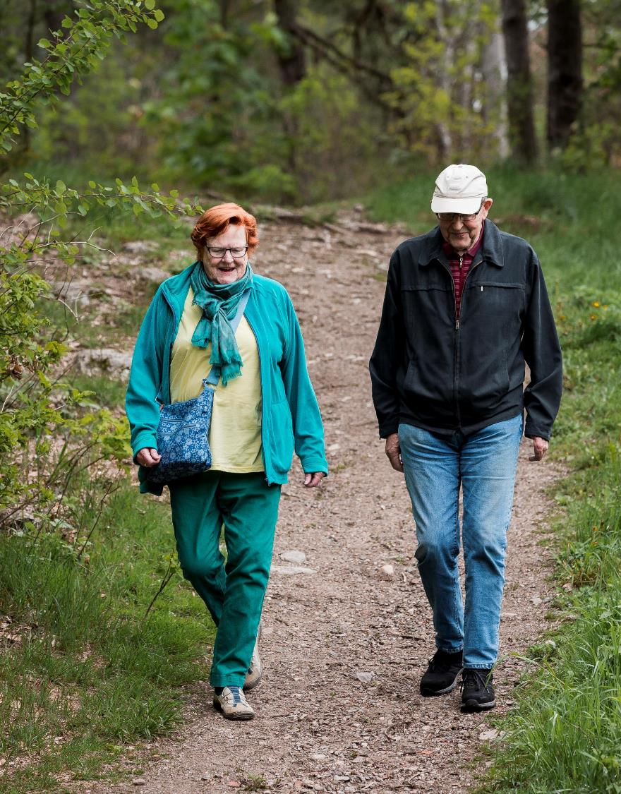
De pårørendes rolle
Eldre kan være avhengige av støtte og hjelp fra de pårørende.
De pårørende kan involveres i pasientens sikkerhetsplan.
De pårørende kjenner den eldres historie, personlighet og behov.
De pårørende kan minne den eldre på sine tidligere mestringsstrategier.
Notes:
De pårørende kan spille en viktig rolle i det selvmordsforebyggende arbeidet. Eldre er i mange tilfeller svært avhengige av støtte fra sine pårørende. Det er derfor viktig å involvere de pårørende, i samarbeid med den eldre, i utvikling og gjennomføring av pasientens sikkerhetsplan. En slik plan kan være aktuell for eldre som tenker på eller har gjennomført selvmordsforsøk. Pårørende kjenner ofte den eldres historie, personlighet og behov og kan minne pasienten på sine tidligere mestringsstrategier og på hva som står i planen.
Som helse- og omsorgspersonell har du lyttefrihet. Det betyr at du kan lytte til det pårørende forteller, men unngå å inngå allianser og å gi taushetsløfter til den pårørende. Og husk taushetsplikten!

Slide 25
Oppsummering
Snakk med pasienter du tror kan ha selvmordstanker.
Spør direkte om selvmordstanker, det øker ikke risikoen for selvmord.
Vær ikke alene om dine bekymringer. Snakk med din leder eller den faglig ansvarlige der du jobber.
Kontakt helsepersonell med spesiell kompetanse for videre kartlegging og oppfølging av pasienten.
Eldre kan ha like stor nytte av oppfølging og behandling ved selvmordstanker som yngre.
Notes:
Til slutt gjør vi en liten oppsummering av temaene som er gjennomgått:
Snakk med pasienter tror kan ha selvmordstanker.
Spør direkte om selvmordstanker, det øker ikke risikoen for selvmord.
Vær ikke alene om dine bekymringer. Snakk med din leder eller den faglig ansvarlige der du jobber.
Kontakt helsepersonell med spesiell kompetanse for videre kartlegging og oppfølging av pasienten.
Lytt til pårørende, men husk taushetsplikten.
Eldre kan ha like stor nytte av oppfølging og behandling ved selvmordstanker som yngre.
Vi håper dere har fått økt kunnskap og forståelse av dette alvorlige og viktige temaet. Husk å formidle håp til pasienten ved å vise forståelse og empati i situasjonen, og fortell at det finnes hjelp å få. Ingen skal trenge å slite med selvmordstanker uten å få hjelp. Her kan dere utgjøre en viktig forskjell for pasienten.

Slide 26
Kilder og nyttige nettsider
Sikkerhetsplan: https://www.med.uio.no/klinmed/forskning/sentre/nssf/aktuelt/aktuelle-saker/2021/sikkerhetsplan---en-metode-med-selvmordsforebyggen.html
Sikkerhetsplan (Helsedirektoratet): https://www.helsedirektoratet.no/retningslinjer/selvmordsforebygging-i-psykisk-helsevern-og-tsb/klinisk-vurdering-og-behandling-av-suicidalitet
Snakkomselvmord: https://www.snakkomselvmord.no
Regionalt ressurssenter om vold, traumatisk stress og selvmordsforebygging (RVTS): Magasin om menn og selvmordsforebygging: https://rvtssor.no/toff-i-pyjamas
Austad, G. (2024). Selvmord hos eldre. I S. Tretteteig, E. Aakhus & N.S. Aasheim (red.), ABC Psykiske lidelser: Hefte 3 (2. utg., s. 23–30). Forlaget aldring og helse.

